Slide 1



GenBotter电机开发教程
【05-07】
状态机实现BLDC案例
高博士
2025
Notes:
第 2 章的直流有刷电机（‘大力出奇迹’的代表，可以粗略控制转速、转向）和第 3 章的舵机（能定角度，通过减速齿轮和控制板来控制角度），
今天进入第 4 章 —— 步进电机，这个堪称‘精准主义者’的新伙伴，它和前两种电机最大的区别就是：转不转、转多少，全由‘步数’说了算！
今天先搞懂它‘怎么迈开腿’，下一节 4.2 咱们再细聊它的‘体检报告’—— 那些参数指标到底藏着什么秘密。

Slide 2
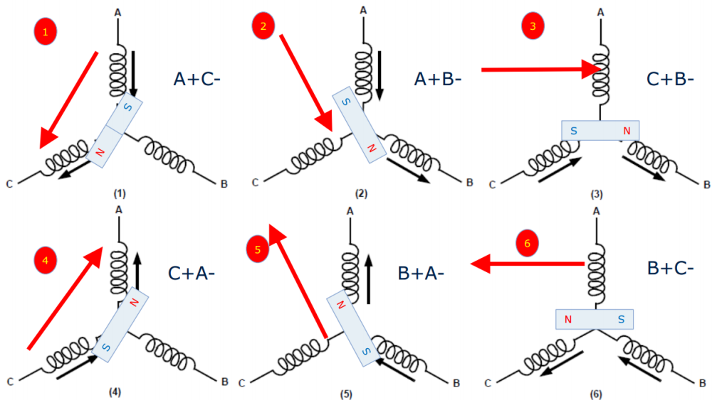
案例目标
用六步换向法让BLDC转起来
Notes:
先问大家一个问题：你们见过最 “听话” 的转动是什么？是拧瓶盖？还是钟表指针？但步进电机的 “听话”，那可是 “指哪转哪，转多少算多少”。它到底怎么转起来的呢？
咱们可以把步进电机的内部想象成一个 “迷你指挥台”。定子上有几个 “指挥官”—— 就是标记的 A1、B1、B2、A2 这些绕组，转子就是那个 “听话的士兵”。当 A1 指挥官先 “发号施令”（通电），转子就会乖乖转向 A1；接着 B1 指挥官 “接力下令”，转子又会转向 B1；然后是 B2、A2 依次 “指挥”…… 转子就这么一步一步跟着转起来了。
就像咱们排队走路，第一个人往前走一步，第二个人跟上，第三个人再跟上，整个队伍就整齐地动起来了。步进电机每一步转动的角度，就叫 “步距角”。比如 PPT 里第一个例子，假设每一步转 90 度，那它转一圈就需要 4 步，跟咱们 “迈四大步走一圈” 似的。

Slide 3
开发板上的接口
PM口 | 接口名 | IO口 | TIM通道
PM1 | PM1_PWM_UH | PA8 | TIM1_CH1
 | PM1_PWM_UL | PB13 | TIM1_CH1N
 | PM1_PWM_VH | PA9 | TIM1_CH2
 | PM1_PWM_VL | PB14 | TIM1_CH2N
 | PM1_PWM_WH | PA10 | TIM1_CH3
 | PM1_PWM_WL | PB15 | TIM1_CH3N
 | PM1_CTRL_SD | PF10
PM2 | PM2_PWM_UH | PI5 | TIM8_CH1
 | PM2_PWM_UL | PH13 | TIM8_CH1N
 | PM2_PWM_VH | PI6 | TIM8_CH2
 | PM2_PWM_VL | PH14 | TIM8_CH2N
 | PM2_PWM_WH | PI7 | TIM8_CH3
 | PM2_PWM_WL | PH15 | TIM8_CH3N
 | PM1_CTRL_SD | PF2
按键/LED | IO口
LED1 | PE0
LED2 | PE1
K0 | PE2
K1 | PE3
K2 | PE4
Notes:
将一大步拆解成小碎步
（一）先看左边：90°怎么变成45°
左边电机，转子转一步是 45° 。关键是类似B2+A2同时通电，上、右两个定子同时吸引转子，转子会被吸引到中间；本来转子一步从上到右、现在被拆分成2步。
就像谈恋爱，如果上一个对象不挽留你，你立即被下一个对象吸引过去，但是如果下一个对象吸引你的同时、上一个对象挽留你，你会在中间犹豫一下。
（二）再看右边：22.5° 的 “小碎步”
定子绕组的布局也变了 —— 定子有更多小绕组，像 “磁场分身”，每个小绕组负责 “拉转子一小步” 。
就像你找了个会易容术的对象，谈一个对象相当于谈了两个对象。
三、提炼核心逻辑
想让步距角更小，关键在 “细化磁场指令” ：通过控制电流方向（比如让绕组 “半程通电”），让定子磁场的 “指挥” 更细腻，转子步子自然变小 。
就像给电机装了个 “微调开关”—— 以前按一下动 45°，现在按一下动 22.5°，精细度直接翻倍！
四、快速引出后续
22.5° 还不够细咋办？下一页有更绝的 “齿牙错位术”，让转子步子比芝麻还小！先记住：电流控制是缩小步距角的基础操作 ，咱们继续解锁更牛的技巧～

Slide 4
需求分析
模块化 + 状态机 + 定时器驱动
状态 | 说明
IDLE（空闲） | 电机停止，等待按键
STEP_FORWARD（正向单步） | 按K0触发，执行一步后返回IDLE
STEP_BACKWARD（反向单步） | 按K1触发，执行一步后返回IDLE
CONTINUOUS_RUN（连续运行） | 按K2启动，持续自动换向
LED状态 | 功能
LED1 (PE0) | 运行状态： 亮=连续运行中，灭=停止
LED2 (PE1) | 方向指示： 亮=正转，灭=反转
时间控制：
使用 TIM3 的 1ms 定时中断 作为时间基准
在中断中判断：如果处于“连续运行”状态，则每隔一定时间（如50ms）自动执行一次换向
单步操作在主循环中处理，不依赖中断

Slide 5
六步换相表
// 六步换相表 (UH, UL, VH, VL, WH, WL), (CH1, CH1N, CH2, CH2N, CH3, CH3N)
// 1=开通道, 0=关通道
static const uint8_t comm_table[6][6] = {
{1, 0, 0, 1, 0, 0}, // Step0: U+ V-
{1, 0, 0, 0, 0, 1}, // Step1: U+ W-
{0, 0, 1, 0, 0, 1}, // Step2: V+ W-
{0, 1, 1, 0, 0, 0}, // Step3: V+ U-
{0, 1, 0, 0, 1, 0}, // Step4: W+ U-
{0, 0, 0, 1, 1, 0} // Step5: W+ V-
};

Slide 6
BLDC驱动状态机实现的技术设计
按键动作
改变BLDC状态
包括旋转方向、运动状态、最短换相保持时间等
停止状态
Stopped
BLDC停止
TIM2的ms级节拍中断
系统时基
驱动器
tickhanlder
状态机的节拍
根据当前状态，让BLDC进行合适动作
单步状态
Stepped
BLDC根据当前旋转方向单步换相（换相后保持足够时间）
连续状态
Run
BLDC根据当前旋转方向持续换相（每次换相要保持足够时间）
BLDC驱动模块

Slide 7
POWERPOINT DESIGN
2025
谢谢大家
主讲人：
高博士
时间：
2025.8

